Slide 1
Google ColaboratoryでRを使う
https://colab.research.google.com/notebooks/welcome.ipynb
上記公式の記載より
Colab（正式名称「Colaboratory」）では、ブラウザ上で Python を記述、実行できます。以下の機能を使用できます。
環境構築が不要
GPU に料金なしでアクセス
簡単に共有
・ 主要ブラウザですぐに使えるPython環境だが，Rも実行可能です．
・ 無料枠には制限がありますが，本講座の実行に支障ありません．
・ 上記Colabの公式から入るより，Google ドライブにアップロードしたipynbファイルを開くほうが確実．
・ ただし， ipynbファイルを開く前に公式サイトで「接続」のランタイムのタイプを「R」にしておくこと！
次スライド参照．

Slide 2
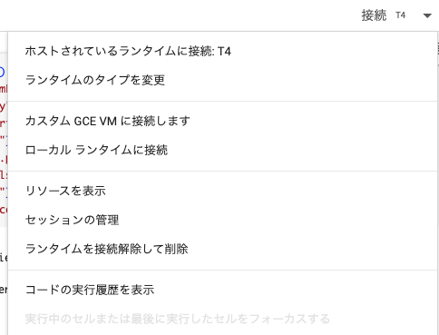
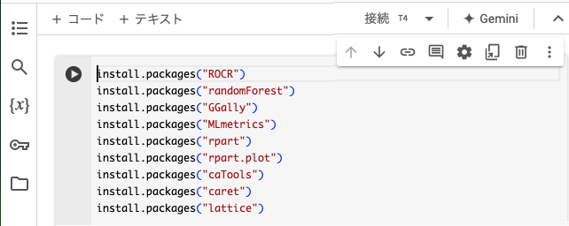
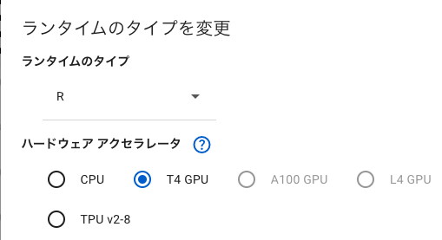
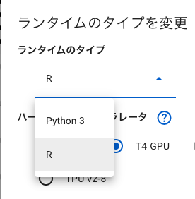
Google ColaboratoryでRを使う
Google ドライブ（要登録）にdatabox 内のR_hokudai2024.ipynbをアップロード
Colabの公式サイトにおいて，「接続」のランタイムのタイプを「R」に変更する．
マイドライブ 内のR_hokudai2024.ipynbを開く．

Slide 3
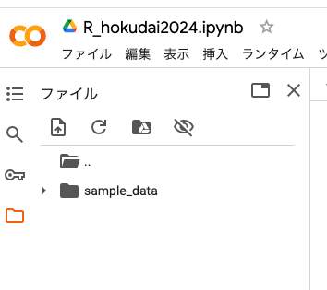
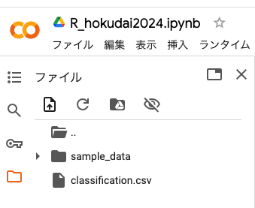
Google ColaboratoryでRを使う
① 左カラムから「ファイル」を選択．
② セッションストレージにデータファイルをアップロード
databox内にあるclassification.csvとtcga_coad.csvの二つのファイル
③ Rセッションではドライブをマウントできないようで，この方法が確実
②
①
アップロード後
このファイルのパスは/content/classification.csv

